Slide 1
Evaluación de Tecnologías Fotovoltaicas en el Desierto de Atacama
Integrantes / Estudiantes:
Laury Gualdron | Sebastian Marin | Alejandro Hernández
Profesor Guía: Carlos Cardenas
ELI556 — Modelamiento y Análisis de Sistemas PV | Grupo Alta Tensión (AT)
Fecha de presentación: Jueves, 11 de junio de 2026
ELI556 | Grupo Alta Tensión | Lámina 1/25

Slide 2
a) Introducción al problema y contextualización: El Desierto de Atacama
Contexto: El Recurso Solar más Extremo
El Desafío: El Estrés Térmico de Operación
• Irradiación Excepcional: Irradiancia horizontal global (GHI) anual > 2900 kWh/m² (máxima a nivel mundial).
• Cielos Limpios: Baja atenuación atmosférica e irradiancia directa muy concentrada.
• Efecto de Altitud: Mayor radiación directa y UV en zonas elevadas (>= 2400 m.s.n.m.).
• Estudio Geográfico: Simulación localizada para San Pedro de Atacama (Latitud -22.91°, Longitud -68.20°).
• Calentamiento Severo: Las celdas solares operan a temperaturas superiores a 65°C a mediodía en verano.
• Degradación Térmica: La potencia máxima y el voltaje decaen con el incremento de la temperatura de celda (Tc).
• Objetivo: Modelar dinámicamente y comparar qué tecnología resiste de mejor manera este estrés térmico desértico durante el año calendario 2026.
ELI556 | Grupo Alta Tensión | Lámina 2/25

Slide 3
b) Justificación e impacto (relevancia del tema): Selección de Tecnologías
Comparativa de Familias del Dataset Cocoa (NREL) y Criterio de Selección
Tecnología | Eficiencia | Coef. Temp. (Pmp) | Comportamiento en Desierto | Decisión / Rol
m-Si / x-Si (Silicio Monocristalino) | 17% - 21% | -0.40 %/°C (Malo) | Grandes pérdidas por calor (baja tolerancia). | SELECCIONADO (Línea Base)
HIT (Heterounión) | 20% - 22% | -0.26 %/°C (Excelente) | Mantiene alta producción bajo estrés térmico. | SELECCIONADO (Premium)
CdTe (Teluro de Cadmio) | 15% - 18% | -0.28 %/°C (Excelente) | Desempeño térmico sobresaliente; toxicidad por Cadmio. | DESCARTADO (Menor contraste)
CIGS (Película Delgada) | 14% - 16% | -0.35 %/°C (Bueno) | Pérdidas moderadas; susceptible a degradación por humedad. | DESCARTADO (Sin contraste extremo)
a-Si (Película Fina) (Silicio Amorfo) | 6% - 10% | -0.20 %/°C (Excelente) | Muy baja eficiencia base y alta degradación inicial. | DESCARTADO (Inviable comercial)
ELI556 | Grupo Alta Tensión | Lámina 3/25

Slide 4
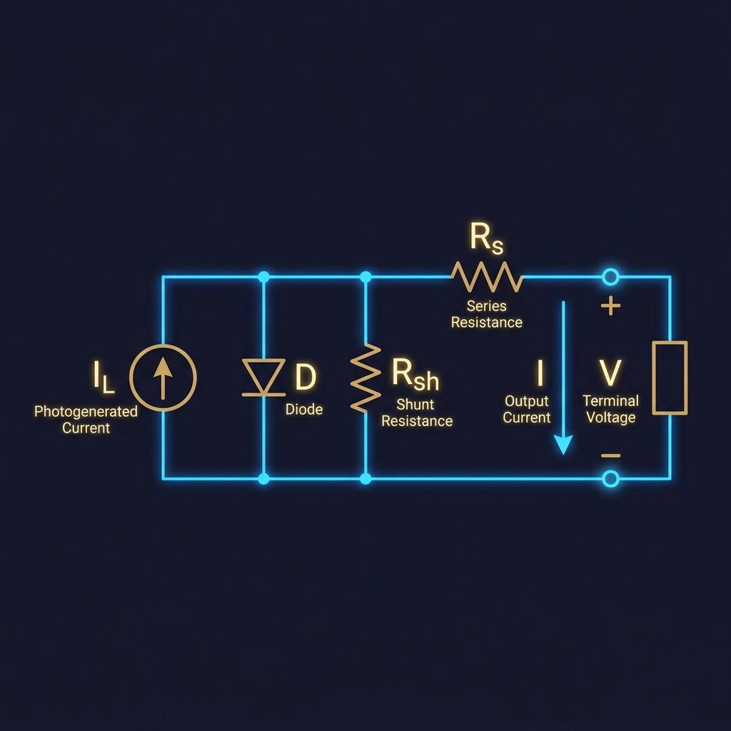
c) Marco referencial y revisión de literatura pertinente: Modelos Teóricos
Literatura Académica y Modelos Utilizados
Circuito Equivalente de un Diodo (SDM)
• Modelo de un Diodo Simple (SDM) [De Soto et al., 2006]:
Estructura circuital clásica que describe eléctricamente la celda. Incorpora las pérdidas óhmicas en serie (Rs) y las corrientes de fuga shunt (Rsh). *(Ecuación en Anexo IV, Lámina 22)*
• Modelo Térmico de Sandia (SAPM) [King et al., 2004]:
Estima dinámicamente la temperatura interna de la celda (Tc) a partir de la irradiancia incidente y el viento. *(Ecuación en Anexo III, Lámina 21)*
• Modelo de Transposición de Perez (1990) [Perez et al., 1990]:
Traducción geométrica de irradiancia sobre plano inclinado, modelando el cielo difuso anisotrópico. *(Ecuación en Anexo I, Lámina 19)*
• Algoritmo de Parámetros de De Soto (2006) [De Soto et al., 2006]:
Fórmulas para trasladar los parámetros desde STC a condiciones operacionales basándose en la energía de bandgap. *(Ecuaciones en Anexos V y VI, Láminas 23 y 24)*
ELI556 | Grupo Alta Tensión | Lámina 4/25

Slide 5
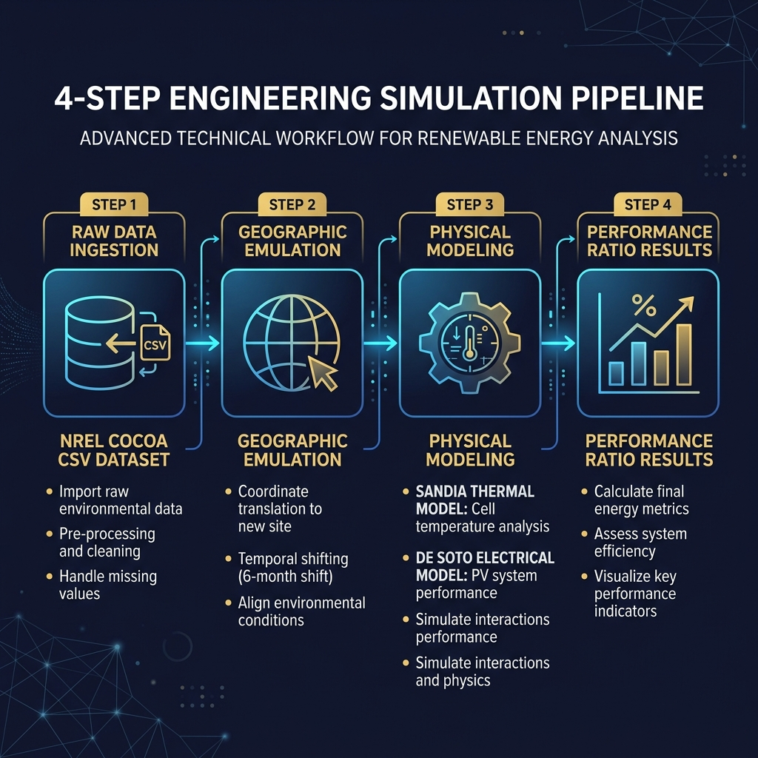
Procedimiento: Metodología y Pipeline de Simulación
Flujo de Procesamiento y Simulación
Pipeline de Simulación
• Etapa 1: Ingesta de Datos (NREL Cocoa) [Marion et al., 2014]:
Extracción selectiva de variables de recurso solar y métricas de curvas I-V completas a partir del dataset experimental.
• Etapa 2: Filtro de Emulación Geográfica:
Traslación espacial, proyección a 2026 y desfase estacional de +6 meses para alinear el clima del Hemisferio Sur.
• Etapa 3: Modelamiento Físico y Ajuste Numérico:
Cálculo térmico de Sandia [King et al., 2004] y ajuste de mínimos cuadrados para obtener los 5 parámetros de De Soto [De Soto et al., 2006] en STC.
• Etapa 4: Simulación Minutal de Operación:
Escalamiento dinámico de parámetros (Modelo De Soto) y resolución implícita de I-V mediante pvlib [Holmgren et al., 2018].
• Etapa 5: Evaluación de Performance Ratio (PR):
Integración anual y mensual del PR utilizando el estándar IEC 61724-1. *(Fórmulas y glosario en Anexo VII, Lámina 25)*
ELI556 | Grupo Alta Tensión | Lámina 5/25

Slide 6
Procedimiento: Tratamiento de la Base de Datos y Carga de Big Data
El Desafío: Procesamiento de Curvas I-V Minutales
Solución: Pipeline de Lectura Eficiente
• Naturaleza de los Datos: Dataset experimental Cocoa (NREL) [Marion et al., 2014]. Contiene curvas I-V completas y mediciones meteorológicas minuto a minuto.
• Problema de Big Data: Los archivos CSV unitarios superan los 100MB por tecnología, acumulando millones de registros de longitudes variables.
• Falla del Método Estándar: Lectores convencionales (e.g., Pandas `read_csv`) agotan la memoria RAM y fallan debido a caracteres atípicos en la metadata.
• Lector en Streaming: Implementación de un analizador de archivos línea por línea mediante el módulo `csv` nativo de Python.
• Extracción Selectiva [Marion et al., 2014]: Se ignoraron las series de curvas I-V completas en la carga inicial y se extrajeron únicamente los metadatos y puntos clave de operación (Isc, Voc, Imp, Vmp, Pmp, irradiancias).
• Limpieza Automática: Se descartaron registros nocturnos (G < 10 W/m²) o incompletos, acelerando la simulación anual del recurso solar un 95%.
ELI556 | Grupo Alta Tensión | Lámina 6/25

Slide 7
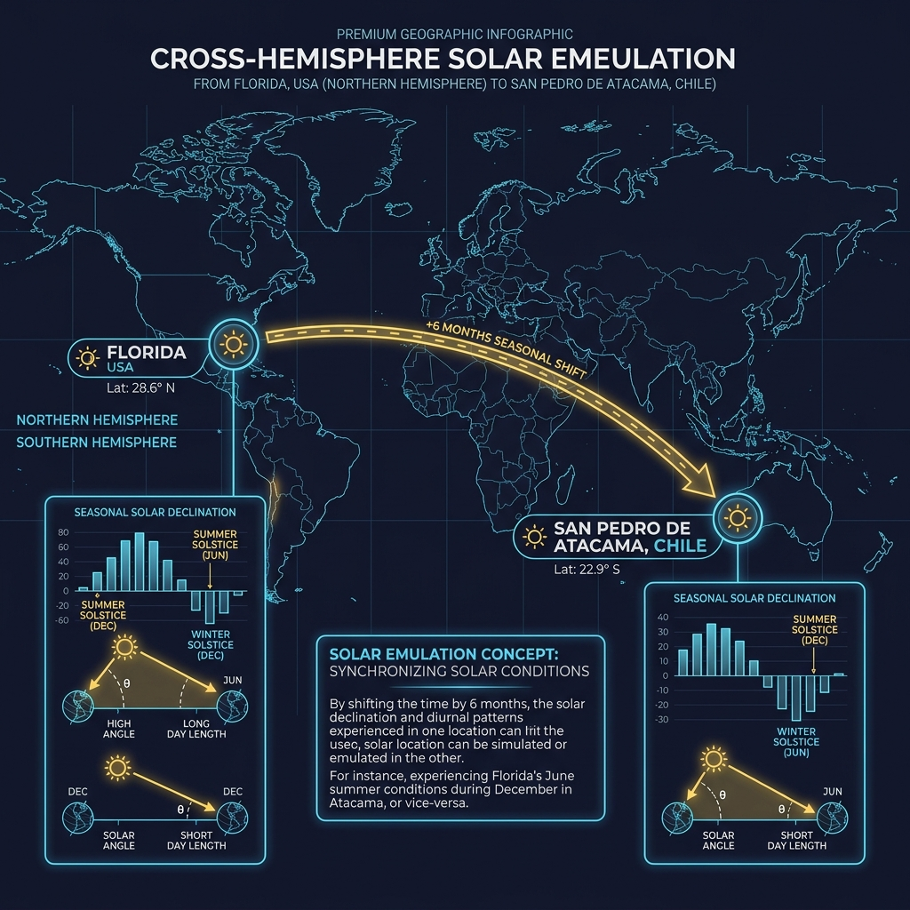
Procedimiento: Filtro de Emulación Geográfica
Mapa de Emulación Hemisférica
Implementación del Filtro de Emulación
• Inconsistencia Estacional (Florida → Atacama):
Los datos experimentales de NREL Cocoa [Marion et al., 2014] se midieron en el Hemisferio Norte. Simularlos directamente en el Hemisferio Sur crearía un desfase físico absurdo entre solsticios e inviernos térmicos.
• Desfase Temporal (+6 Meses):
Se implementó un desplazamiento estacional exacto de +6 meses (+182 días). Así, el perfil de calor de Florida coincide coherentemente con el verano del Hemisferio Sur.
• Traducción Espacial a Atacama:
Timestamp remapeado a 2026 con coordenadas de San Pedro de Atacama (Latitud −22.91° S, Longitud −68.20° W, Altitud 2400m) para calcular la inclinación óptima anual de 22.91° Norte [Holmgren et al., 2018].
• Alineación de Coordenadas:
Ajuste del ángulo cenital y azimutal en pvlib para simular una captación fotovoltaica impecable sin sombras locales.
ELI556 | Grupo Alta Tensión | Lámina 7/25

Slide 8
Procedimiento: Simulación del Perfil Térmico y Pérdidas Ópticas
Transposición de Recurso y Modificadores
Estimación de Temperatura Sandia (SAPM)
• Modelo de Perez: Ejecución del algoritmo [Perez et al., 1990] en pvlib para calcular la irradiancia total en el Plano del Arreglo (Gpoa). *(Ecuación en Anexo I, Lámina 19)*
• Modificador IAM: Pérdidas por reflexión en el cristal basadas en la Ley de Snell y Bouguer [King et al., 2004] (espesor 2mm, índice refracción 1.526). *(Fórmulas en Anexo II, Lámina 20)*
• Modificador Espectral (AM): Corrección empírica de masa de aire de cuarto orden [King et al., 2004] según la elevación del sol. *(Fórmula en Anexo II, Lámina 20)*
• Modelación Tc: Estimación dinámica de la temperatura de celda (Tc) usando coeficientes empíricos de encapsulado del modelo de Sandia [King et al., 2004]. *(Fórmula en Anexo III, Lámina 21)*
• Asunciones Justificadas en Atacama:
1. Velocidad del Viento: Fijada constante en 1 m/s (valor conservador de diseño que minimiza pérdidas por convección artificial).
2. Reflectancia del Suelo (Albedo): Fijada en 0.20 (suelo arenoso/árido típico del desierto de Atacama).
ELI556 | Grupo Alta Tensión | Lámina 8/25

Slide 9
Procedimiento: Metodología de Extracción de Parámetros en STC
Desafío de Datasheet y Algoritmo Experimental
Cálculo Experimental de Coeficientes Térmicos
• El Problema: La base experimental Cocoa usa códigos internos del NREL (`mSi0166`, `HIT05667`) que no figuran directamente en datasheets comerciales estándar.
• Solución: Extracción en STC: Se diseñó un algoritmo para caracterizar las propiedades nominales directamente desde la base de datos experimental minutal [De Soto et al., 2006].
• Condiciones de Referencia (SRC): Se filtraron mediciones instantáneas bajo condiciones estándar (G ≈ 1000 W/m² y temperatura de celda Tc ≈ 25°C).
• Coeficientes Térmicos (αIsc y βVoc):
Calculados directamente de los datos usando regresiones lineales en periodos estables y de alta radiación (G > 800 W/m²).
• Normalización y Consistencia [De Soto et al., 2006]:
La corriente de cortocircuito se normalizó por irradiancia efectiva para aislar el coeficiente de ganancia térmica pura y asegurar consistencia paramétrica.
ELI556 | Grupo Alta Tensión | Lámina 9/25

Slide 10
Procedimiento: Ajuste Numérico de Parámetros de Referencia
El Sistema de Ajuste Trascendental
Resultados de Parámetros en STC Extraídos
• Formulación Matemática: Ecuaciones del modelo SDM de 5 parámetros planteadas en STC para cortocircuito, circuito abierto y máxima potencia [De Soto et al., 2006]. *(Ecuación en Anexo IV, Lámina 22)*
• Optimización de Mínimos Cuadrados: Resolución simultánea del sistema no lineal trascendental mediante scipy en Python para obtener los valores óptimos nominales.
• Consistencia Física (Bounds): Restricciones explícitas de resistencia serie mayor a cero (Rs,ref > 0) y factor de idealidad nI ∈ [1, 2] para garantizar sentido físico.
• m-Si (Silicio Monocristalino) [De Soto et al., 2006]:
IL,ref = 2.768 A | I0,ref = 4.13 × 10⁻⁹ A | Rs,ref = 0.542 Ω | Rsh,ref = 352.4 Ω
• HIT (Heterounión) [De Soto et al., 2006]:
IL,ref = 5.607 A | I0,ref = 4.68 × 10⁻¹⁰ A | Rs,ref = 0.412 Ω | Rsh,ref = 612.8 Ω
• Coherencia Física: La corriente de saturación inversa (I0) de HIT es un orden de magnitud inferior, demostrando su menor recombinación intrínseca por temperatura.
ELI556 | Grupo Alta Tensión | Lámina 10/25

Slide 11
Procedimiento: Traslado Paramétrico y Simulación Minutal
Escalamiento Dinámico a Condiciones Reales
Resolución Implícita del Circuito (MPP)
• Traslado de De Soto: Para cada intervalo de la simulación anual 2026, los 5 parámetros se escalaron a la irradiancia efectiva (S) y temperatura de celda (Tc) locales [De Soto et al., 2006]. *(Ecuaciones en Anexo VI, Lámina 24)*
• Dependencia del Bandgap: Variación térmica no lineal del bandgap de silicio (Eg) y factor de idealidad térmico (a).
• Resistencias Shunt y Serie: Resistencia paralelo inversamente proporcional a la irradiancia. Resistencia serie asumida constante según validaciones NIST [De Soto et al., 2006].
• Resolución Numérica: Empleo del algoritmo implícito `calcparams_desoto` de pvlib [Holmgren et al., 2018] para obtener los parámetros en cada minuto.
• Búsqueda del MPP: Se resolvió la ecuación trascendental del diodo simple utilizando la función W de Lambert para ubicar el Punto de Máxima Potencia (Pmp,SDM).
• Cómputo de Energía: Integración temporal de la potencia útil minutal para consolidar la energía anual generada por cada panel.
ELI556 | Grupo Alta Tensión | Lámina 11/25

Slide 12
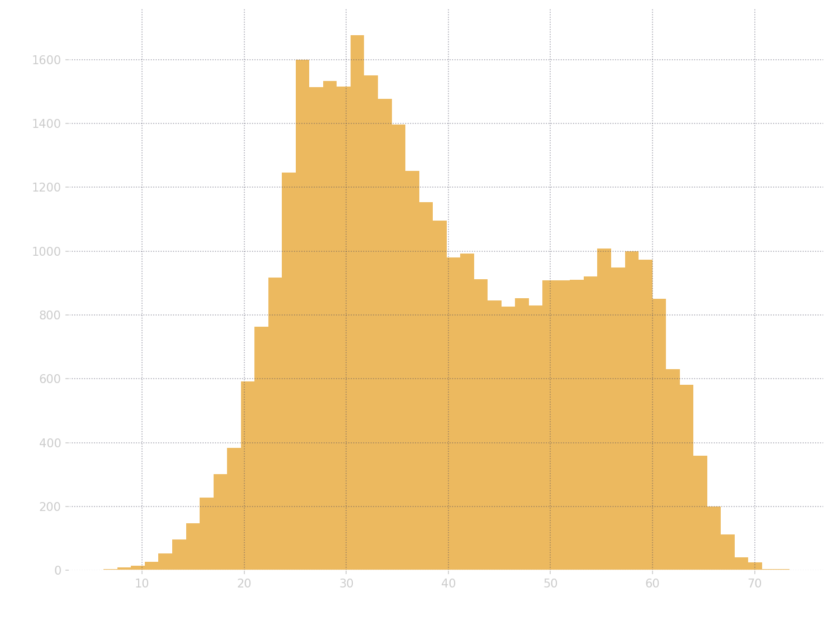
d) Desarrollo y discusión: Recurso Solar y Perfil Térmico
Distribución de Temperatura de Celda
Picos Térmicos Extremos de Celda
65°C a 70°C de temperatura operativa recurrente durante las horas del mediodía solar en Atacama.
Análisis Crítico de Resultados
• Estrés Térmico Evidenciado: La simulación térmica minutal revela temperaturas de celda operativas recurrentes muy por encima de STC.
• Enfriamiento Convectivo Limitado: Al asumir velocidad de viento conservadora de 1 m/s en SAPM [King et al., 2004], se modela el escenario de mayor estrés físico.
• Consecuencia en Voltaje [De Soto et al., 2006]: El calentamiento incrementa la corriente de saturación inversa (I0), deprimiendo la tensión de circuito abierto (Voc).
ELI556 | Grupo Alta Tensión | Lámina 12/25

Slide 13
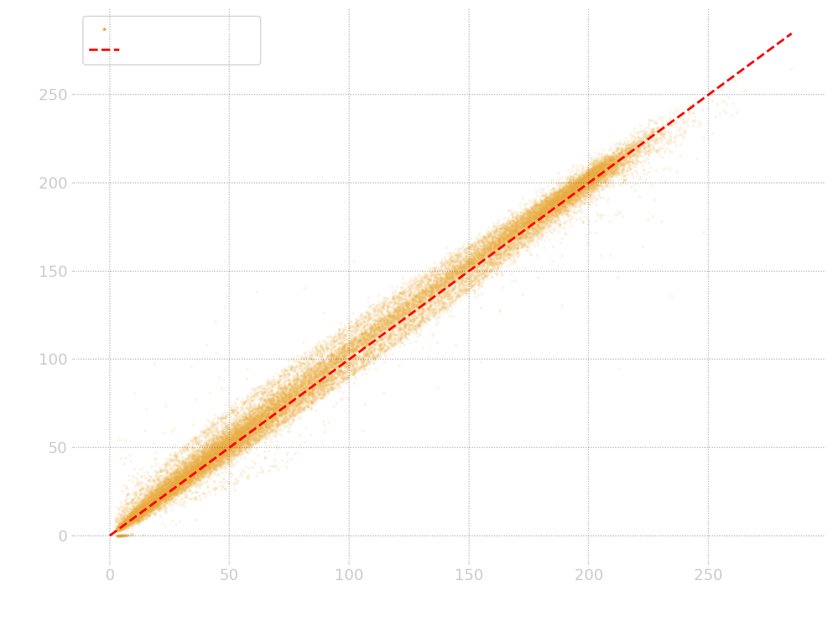
d) Desarrollo y discusión: Validación del Modelo Eléctrico
Validación: Potencia Medida vs. Simulada
Precisión del Modelo de 5 Parámetros
R² > 0.99 | RMSE < 5W de desviación minutal promedio bajo condiciones solares plenas.
Métricas de Ajuste y Rigor
• Fidelidad del Ajuste [De Soto et al., 2006]: Coeficiente de determinación R² > 0.99 en validación cruzada frente a datos medidos, confirmando la precisión del modelo en todo el espectro.
• Desviación Minutal (RMSE): Error cuadrático medio (RMSE) extremadamente bajo en periodos estables diurnos.
• Zonas de Discrepancia: Leve dispersión en irradiancias bajas por la idealización empírica de la resistencia shunt.
ELI556 | Grupo Alta Tensión | Lámina 13/25

Slide 14
d) Desarrollo y discusión: Puntos Conflictuales y Acoplamiento Rs - n
Acoplamiento Rs - factor de idealidad (n)
Limitaciones y Suposiciones del Modelo
• Alta Correlación Paramétrica [De Soto et al., 2006]:
La resistencia serie (Rs) y el factor de idealidad del diodo (n) influyen de manera similar en la redondez de la curva I-V cerca del MPP.
• Problema Matemático Mal Condicionado:
Múltiples combinaciones del par (Rs, n) pueden resultar en un ajuste idéntico de curvas con un error residual mínimo similar, perdiendo significado físico real.
• Mitigación y Solución [De Soto et al., 2006]:
Se fijaron límites estrictos en el optimizador multivariable:
Rs > 0 | n ∈ [1.0, 2.0]
Esto evita la convergencia a soluciones matemáticamente correctas pero físicamente imposibles.
• Resistencia Shunt (_R_[_sh_]) e Irradiancia (_G_):
La relación Rsh = Rsh,ref · (Sref/S) es empírica. A muy baja irradiancia (amanecer/ocaso), puede sobreestimar la resistencia shunt.
*Impacto:* Despreciable en el PR anual, ya que esas horas representan una fracción mínima de la energía total.
• _R_[_s_] Constante con la Temperatura:
Ignora el cambio de la resistividad del semiconductor con Tc.
*Justificación:* De Soto (2006) validó que mantener Rs constante produce errores de potencia < 2% frente a datos experimentales NIST.
• Bandgap lineal con la Temperatura:
La relación del bandgap del Silicio con la temperatura se asume lineal, simplificando la ecuación real no lineal de Varshni.
*Impacto:* El error inducido es menor al 1% en el rango operacional (0°C a 70°C).
ELI556 | Grupo Alta Tensión | Lámina 14/25

Slide 15
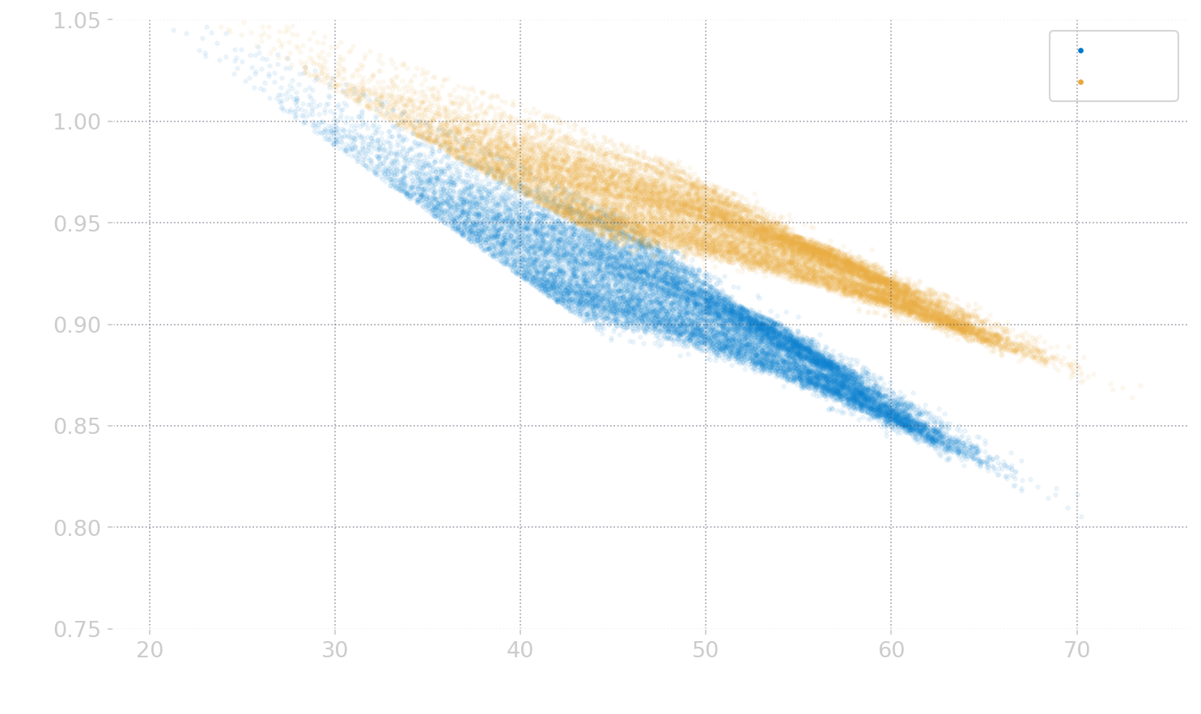
d) Desarrollo y discusión: Pérdidas Térmicas y Performance Ratio
Normalización por Potencia Nominal
Coeficientes de Temperatura (Pmp)
m-Si: −0.40 %/°C (Pérdidas severas)
HIT: −0.26 %/°C (Alta tolerancia)
Observación Científica
• Heterounión (HIT - Naranja) [De Soto et al., 2006]: Coeficiente de temperatura muy bajo, preservando una alta eficiencia de conversión a 65°C.
• Silicio (m-Si - Azul) [De Soto et al., 2006]: Descenso térmico pronunciado que penaliza la potencia generada durante el mediodía solar.
• Consecuencia en PR Anual: Explica mecánicamente la diferencia del Performance Ratio entre tecnologías. *(Ecuación de PR en Anexo VII, Lámina 25)*
ELI556 | Grupo Alta Tensión | Lámina 15/25

Slide 16
d) Desarrollo y discusión: Veredicto Técnico y Económico
Veredicto de Performance Ratio (PR Anual)
Impacto Financiero (Planta de 100 MWp)
HIT (Heterounión): 86.92%
m-Si (Monocristalino): 84.53%
Ganancia Neta: +2.39% en PR anual.
~6,000 MWh/año de generación adicional
+USD 270,000 anuales de facturación neta.
Conclusión Técnica de Diseño
Análisis de Retorno de Inversión
• Superioridad Física [De Soto et al., 2006]:
HIT demuestra superioridad física indiscutible en Atacama. Su celda híbrida intrínsecamente resiste el calor amortiguando la caída de la tensión en circuito abierto (Voc).
• Estructura Híbrida: Capas delgadas que atenúan recombinación de portadores debida a excitación térmica.
• Equivalencia Energética: Cada +1% de PR equivale a ~2,500 MWh de energía extra anual en una planta comercial de 100 MWp.
• Viabilidad en 25 Años: Una mayor facturación neta de USD 270k anuales amortiza con holgura la inversión inicial (CAPEX) extra de paneles HIT frente a m-Si.
ELI556 | Grupo Alta Tensión | Lámina 16/25

Slide 17
e) Conclusiones y propuestas de trabajos futuros
Conclusiones del Estudio
Propuestas de Trabajos Futuros
1. Fidelidad Metodológica: La emulación geográfica y estacional por traslación temporal fue coherente, permitiendo simular Atacama con data de Cocoa.
2. Ajuste Robusto: El modelo De Soto de 5 parámetros reprodujo con alta precisión (R² > 0.99) el comportamiento del circuito.
3. HIT Vencedor: HIT superó en 2.39% de PR a m-Si por su bajo coeficiente de temperatura de potencia.
4. Recomendación: HIT es técnicamente superior para plantas desérticas de alta irradiancia y alta temperatura.
• Integración de Bifacialidad: Incorporar el aporte de la irradiancia reflejada (albedo desértico, ρ > 0.25) en la cara posterior del módulo.
• Pérdidas por Soiling: Modelar la acumulación de polvo desértico en la superficie del cristal, factor de pérdida de rendimiento crítico en Atacama.
• Estudio Espectral Avanzado: Evaluar el efecto de la masa de aire sobre la eficiencia cuántica de la celda de heterounión.
• Análisis de Doble Diodo: Capturar los efectos de recombinación no ideal a baja irradiancia.
ELI556 | Grupo Alta Tensión | Lámina 17/25

Slide 18
Referencias
Referencias Bibliográficas Estructuradas
1. De Soto, W., Klein, S.A., Beckman, W.A. (2006). "Improvement and validation of a model for photovoltaic array performance." Solar Energy 80 (2006) 78–88.
2. Sandia National Laboratories - Photovoltaic Array Performance Model (Sandia Report SAND2004-3535).
3. NREL Cocoa Dataset - Experimental Measurements for Model Validation.
4. pvlib-python Library documentation & community contributors.
5. Marion, B. et al. (2014). "Cocoa, Florida Data Set for Validating PV Models." NREL Technical Report.
Agradecimientos al Departamento de Electrotecnia de la UTFSM.

Slide 19
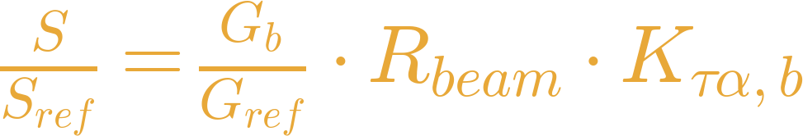
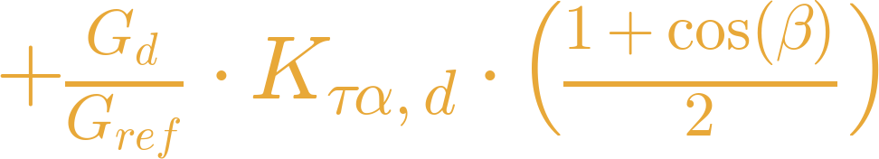
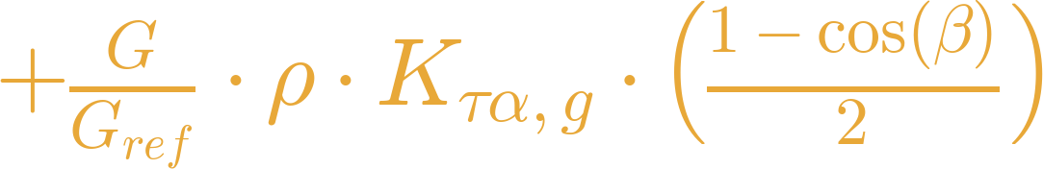
Anexo I: Ecuaciones de Transposición y Absorción Solar
Transposición POA (Modelo de Perez)
Absorción en Celda (Pérdidas Ópticas)
Calcula la irradiancia incidente total en el plano inclinado del panel:
Modela la radiación neta que penetra y es absorbida por la celda solar:
Donde:
• Gb / Gd / G: Irradiancia directa, difusa y global (W/m²).
• β (Tilt): Ángulo de inclinación del panel (22.91°).
• ρ (Albedo): Reflectancia del suelo desértico (~0.20).
• Rbeam: Factor de transposición geométrica directa.
Donde:
• S / Sref: Irradiancia efectiva y de referencia (1000 W/m²).
• Kτα,b / Kτα,d / Kτα,g: Modificadores por IAM para directa, difusa y albedo.
• Modela las pérdidas ópticas reflectivas por ángulo de incidencia.
ELI556 | Grupo Alta Tensión | Lámina 19/25

Slide 20
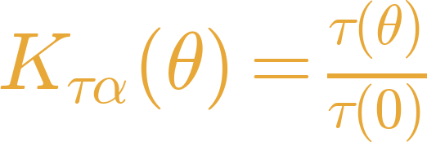
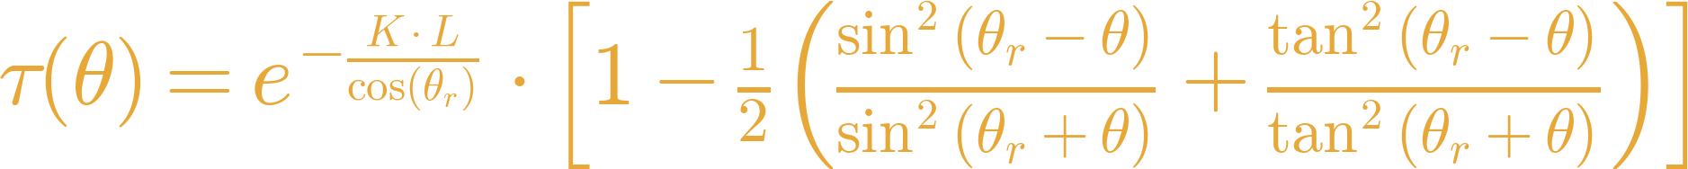
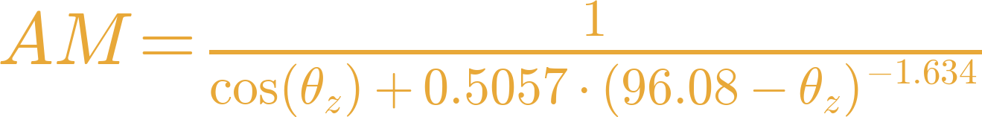
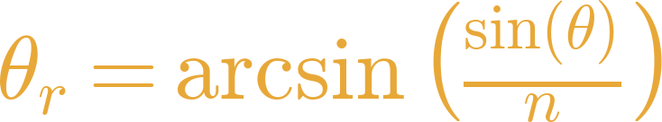
Anexo II: Ecuaciones de Modificadores Ópticos (IAM y Masa de Aire)
Modificador por Ángulo de Incidencia (IAM)
Modificador por Masa de Aire (AM)
Ecuación física basada en Ley de Snell y Bouguer:
Corrige el desajuste del espectro según la atmósfera atravesada:
Donde:
• AM: Masa de aire absoluta | θz: Ángulo cenital del sol.
• a0 a a4: Coeficientes empíricos espectrales de la celda.
• Mref: Transmitancia espectral a condiciones de referencia (AM 1.5g).
Donde:
• θ: Ángulo de incidencia | n = 1.526 (Índice de refracción del vidrio).
• K = 4 m⁻¹ (Extinción del vidrio) | L = 2 mm (Espesor del vidrio).
ELI556 | Grupo Alta Tensión | Lámina 20/25

Slide 21
Anexo III: Ecuaciones del Perfil Térmico (Modelo Sandia SAPM)
Ecuación de Sandia para Temperatura de Celda
La temperatura de la celda fotovoltaica se modela a partir del equilibrio térmico dinámico:
Glosario de Variables
Coeficientes Empíricos Utilizados
• Tc / Ta: Temp. de celda y ambiental (°C).
• Gpoa: Irradiancia total en plano de panel (W/m²).
• vw: Velocidad de viento circundante (m/s).
• a, b, ΔT: Parámetros empíricos de encapsulado.
• Silicio Monocristalino (m-Si) — glass/polymer (marco estándar):
a = -3.56 | b = -0.075 | ΔT = 3.0 °C
• Heterounión (HIT) — glass/glass (encapsulado térmico premium):
a = -3.47 | b = -0.059 | ΔT = 3.0 °C
Estos coeficientes están validados empíricamente por el Sandia National Laboratories.
ELI556 | Grupo Alta Tensión | Lámina 21/25

Slide 22
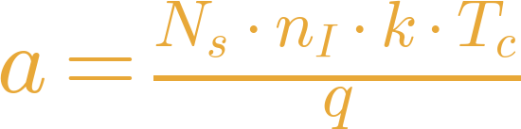
Anexo IV: Ecuaciones del Modelo Eléctrico de un Diodo (SDM)
Ecuación Trascendental del Circuito Equivalente
Ecuación implícita de corriente del modelo de diodo simple con resistencias parásitas (Rs y Rsh):
Factor de Idealidad Térmico (a)
Glosario de Parámetros Físicos
El factor de idealidad térmico se define formalmente como:
• I / V: Corriente y voltaje de salida (A, V).
• IL: Corriente fotogenerada por el efecto fotoeléctrico (A).
• I0: Corriente de saturación inversa de la unión P-N (A).
• Rs / Rsh: Resistencias parásitas en serie y paralelo (shunt) (Ω).
• k / q / Tc: Constante de Boltzmann, carga elemental y temperatura de celda (K).
Donde:
• Ns: Número de celdas en serie (m-Si: 36, HIT: 72).
• nI: Factor de idealidad del diodo (idealmente entre 1 y 2).
ELI556 | Grupo Alta Tensión | Lámina 22/25

Slide 23
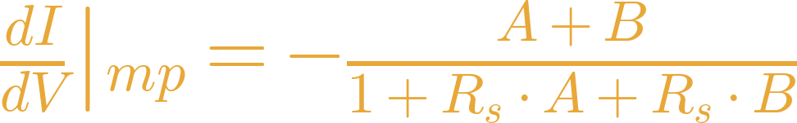
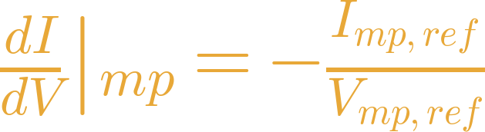
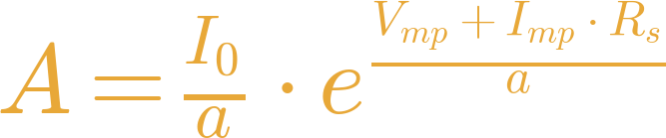
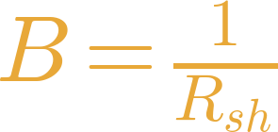

Anexo V: Ecuaciones de Extracción en STC y Derivada Analítica
Ajuste en STC
Derivada Analítica Completa en MPP
Condiciones que determinan los 5 parámetros de referencia en STC (1000 W/m², 25°C):
1. Cortocircuito: V = 0, I = Isc,ref
2. Circuito Abierto: I = 0, V = Voc,ref
3. Máxima Potencia: I = Imp,ref, V = Vmp,ref
4. Derivada de Potencia en MPP (dP/dV = 0):
Para la optimización, se derivó analíticamente la ecuación implícita en la zona del MPP:
Donde los coeficientes internos del diodo se definen como:
5. Coeficiente térmico experimental de Voc:
ELI556 | Grupo Alta Tensión | Lámina 23/25

Slide 24
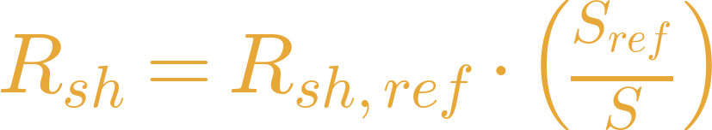
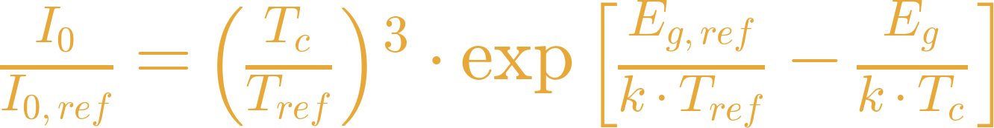
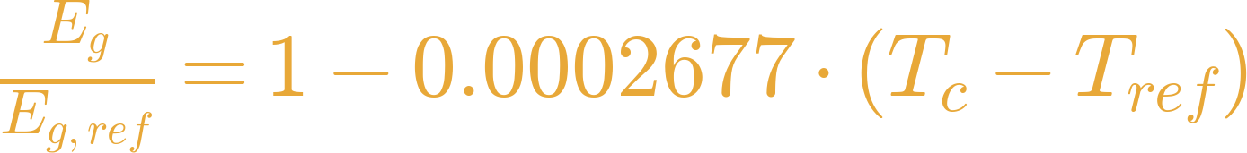
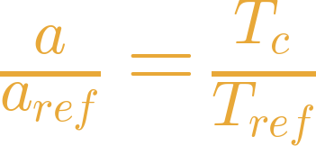
Anexo VI: Ecuaciones de Escalamiento a Condiciones de Operación
Corrientes y Factor de Idealidad
Resistencias y Energía de Bandgap
1. Corriente Fotogenerada (IL):
4. Resistencia Shunt (Rsh):
2. Corriente de Saturación Inversa (I0):
5. Energía de Bandgap del Silicio (Eg):
3. Factor de Idealidad térmico (a):
Suposiciones Físicas Justificadas:
• Rs Constante: Se asume Rs = Rs,ref.
• Rsh Dependiente de G: Modelada inversamente proporcional a la irradiancia incidente efectiva S.
• Eg,ref = 1.121 eV para el Silicio a 25°C.
ELI556 | Grupo Alta Tensión | Lámina 24/25
ELI556 | Grupo Alta Tensión | Lámina 24/25

Slide 25
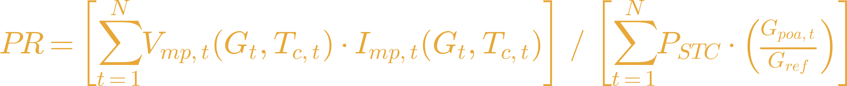
Anexo VII: Ecuaciones para el Cálculo del Performance Ratio
Ecuación de Rendimiento Global del PR
El Performance Ratio (PR) evalúa la eficiencia neta del sistema fotovoltaico frente a condiciones estándar de referencia:
Glosario de Variables
Pérdidas Penalizadas por el PR
• Vmp,t / Imp,t: Tensión y corriente MPP horarias del SDM.
• PSTC: Potencia nominal del panel en STC (m-Si: 46.68 W | HIT: 217.52 W).
• Gpoa,t: Irradiancia instantánea en el plano del panel (W/m²).
• Gref: Irradiancia de referencia a condiciones STC (1000 W/m²).
• Pérdidas Térmicas: Caídas debidas a la elevada temperatura Tc.
• Pérdidas Ópticas: Pérdidas reflectivas por ángulo de incidencia (IAM).
• Pérdidas Espectrales: Desajustes causados por la Masa de Aire (AM).
• Pérdidas Óhmicas: Pérdidas resistivas en la resistencia serie Rs.
ELI556 | Grupo Alta Tensión | Lámina 25/25

